Slide 1






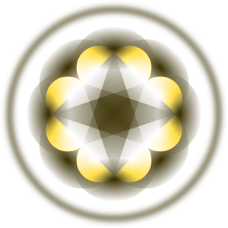





Slide 2
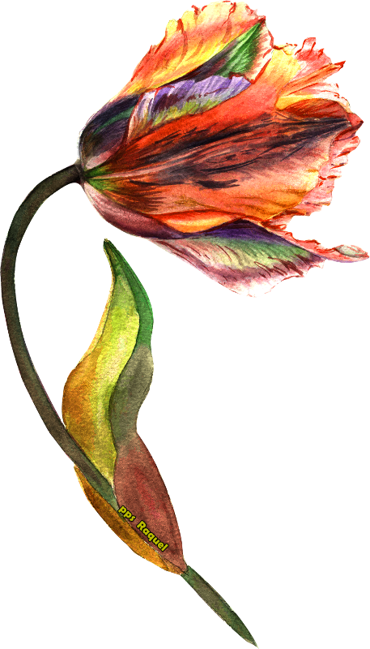
Para que podamos sentirnos más felices y en plenitud es muy importante conectarnos con nosotros mismos, con nuestros deseos y con lo que más nos gusta hacer. Ya que de ese modo estamos sintonizando con una frecuencia más elevada que es la que nos va a encaminar a la Armonía y la Creación

Slide 3
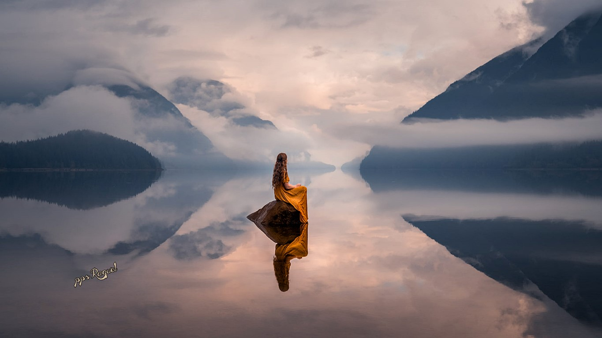

Slide 4
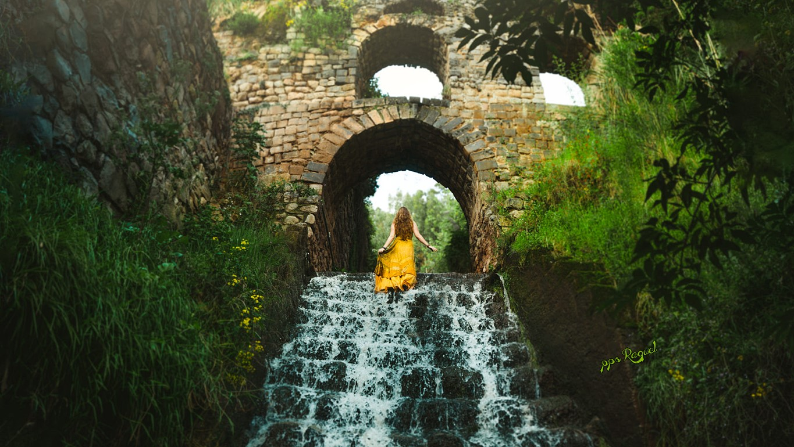

Slide 5
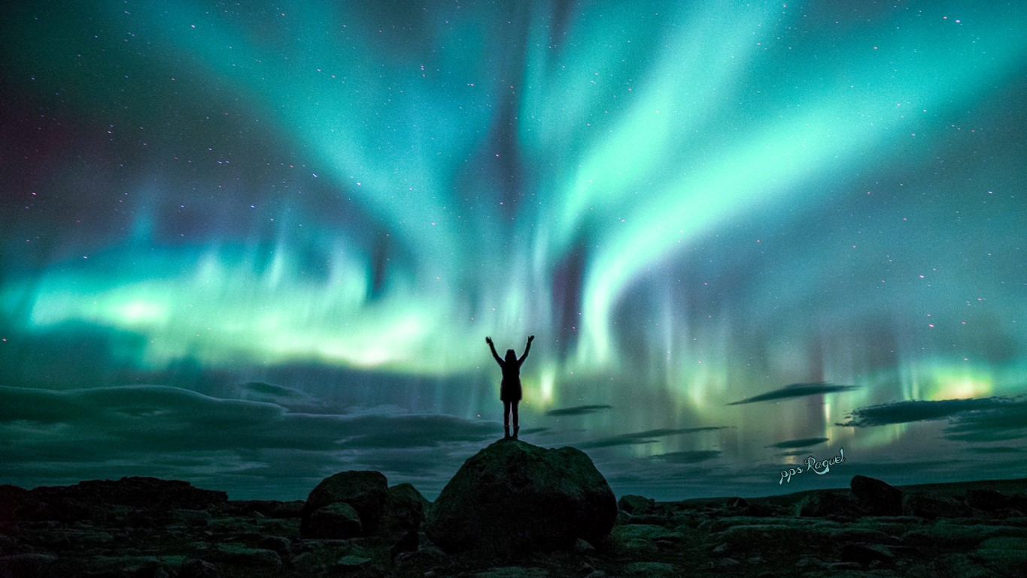


Slide 6
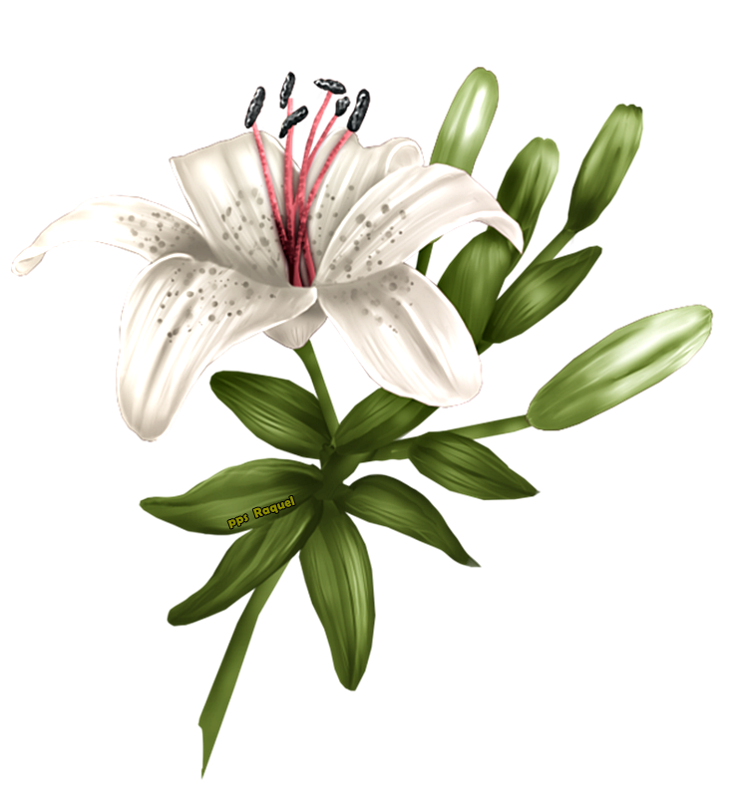
Es importante seguir este proceso en conexión con la naturaleza, ya que ella está repleta de energía, belleza y amor; y su frecuencia vibratoria es de las más elevadas y está directamente conectada con el flujo de la creación y manifestación.

Slide 7

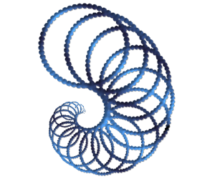

Slide 8



Slide 9


Slide 10
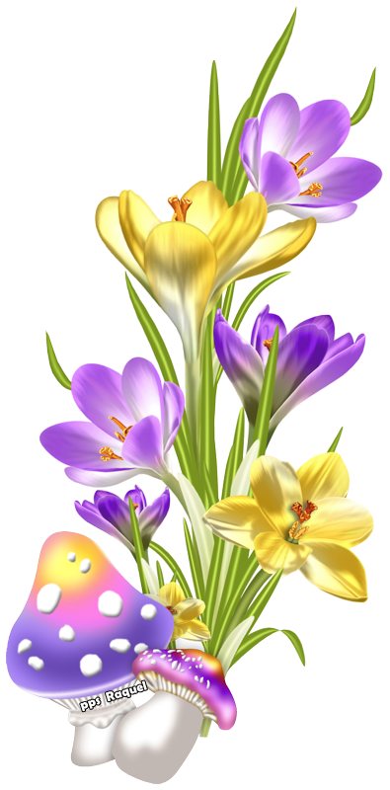
Vibrar en armonía con sus lagos y mares, con el cielo y la tierra, con sus colores, sus texturas, sus aromas, la frescura de su brisa, etc, es estar en la misma frecuencia de creación y en armonía con Las Leyes del Universo, es decir con la Ley de Atracción.

Slide 11


Slide 12
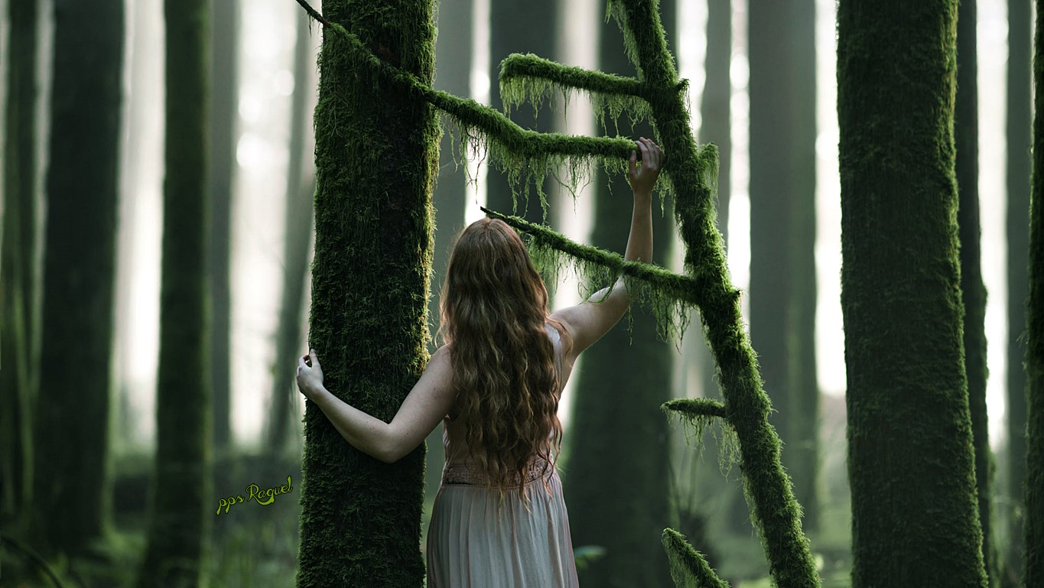

Slide 13



Slide 14
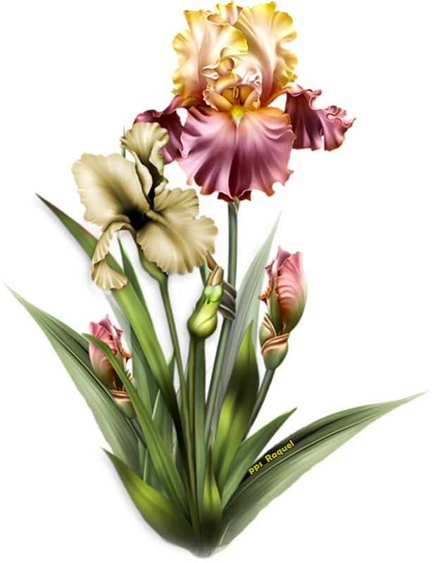
Pero ¿ porqué es importante conectarse con el universo y su naturaleza para sentirnos más felices?

Slide 15


Slide 16
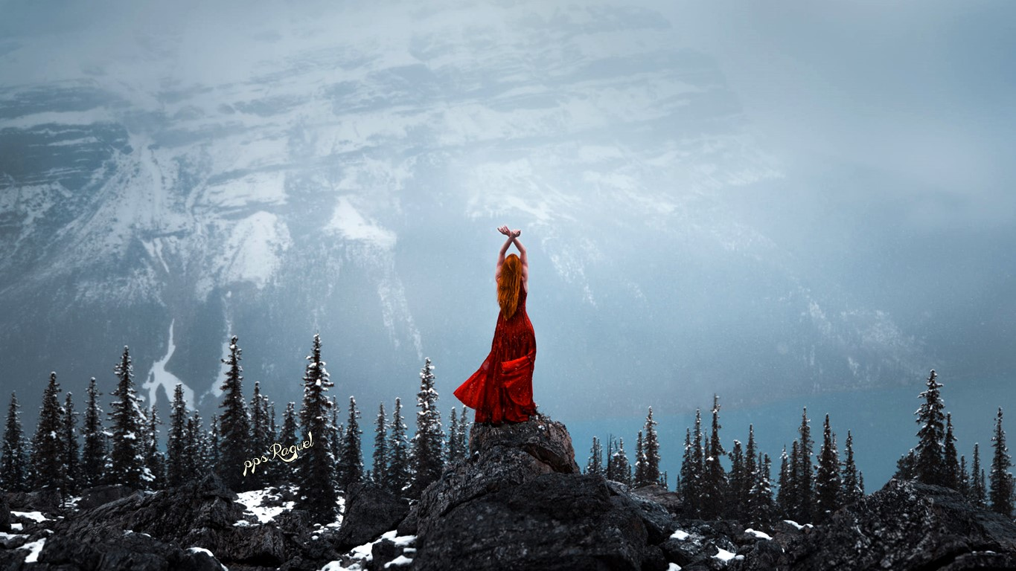


Slide 17
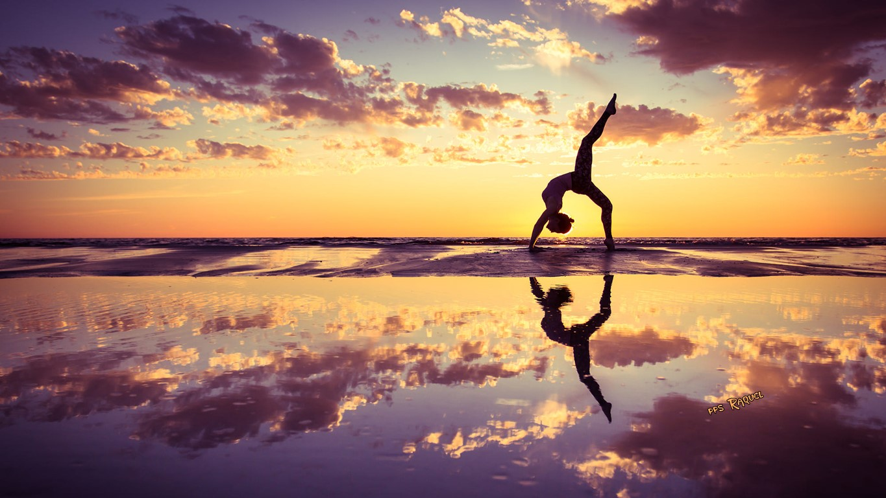
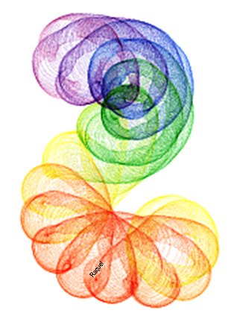

Slide 18
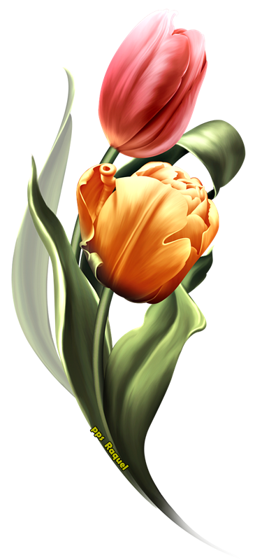
Recordemos que TODO ES ENERGÍA, y para atraer lo que deseamos tenemos que disfrutar de las pequeñas cosas de la vida y esas pequeñas cosas se encuentran en toda la naturaleza. Ella es energía pura de amor

Slide 19


Slide 20

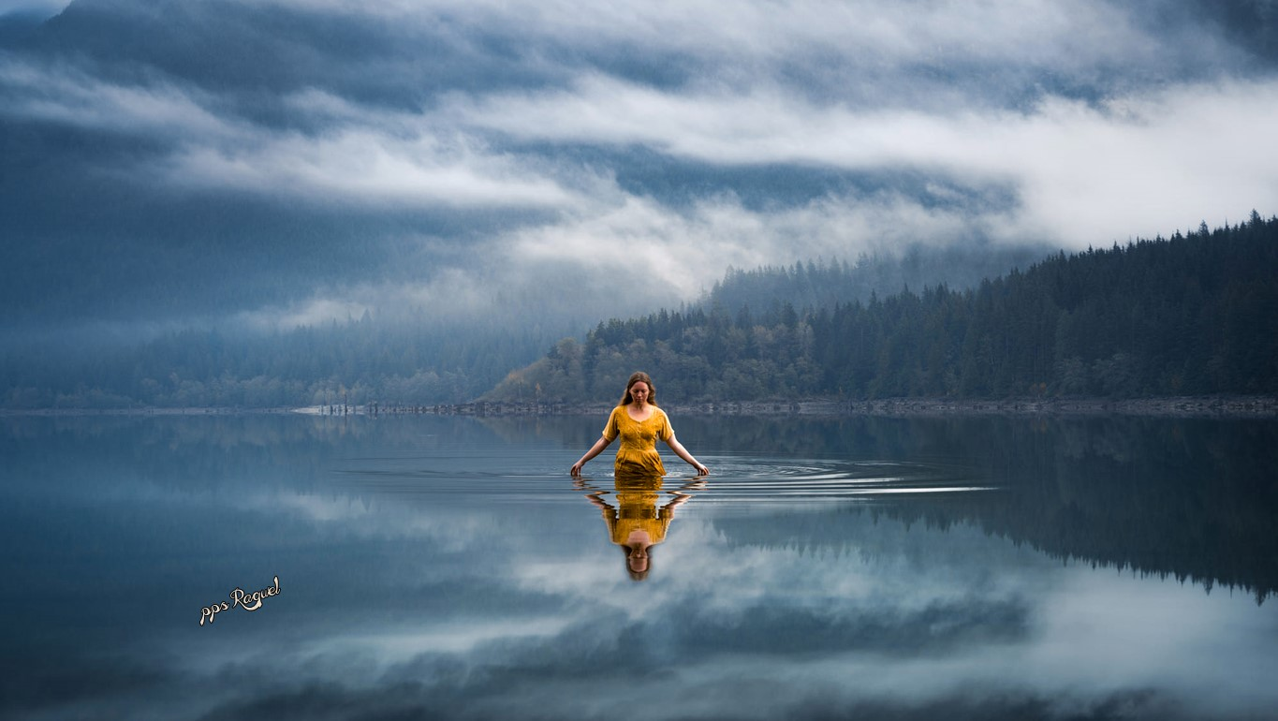

Slide 21

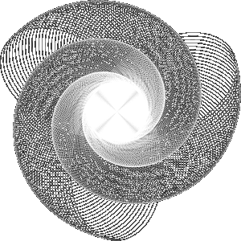

Slide 22
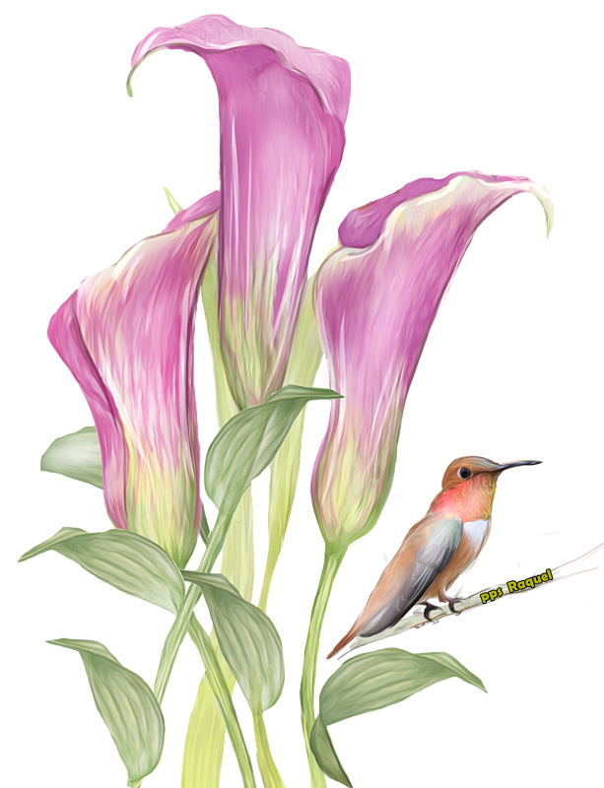
Según investigaciones, los entornos verdes favorecen el bienestar psicológico, mejoran nuestra atención, reducen la agresividad y favorecen la pronta recuperación de cualquier dolencia o enfermedad.

Slide 23
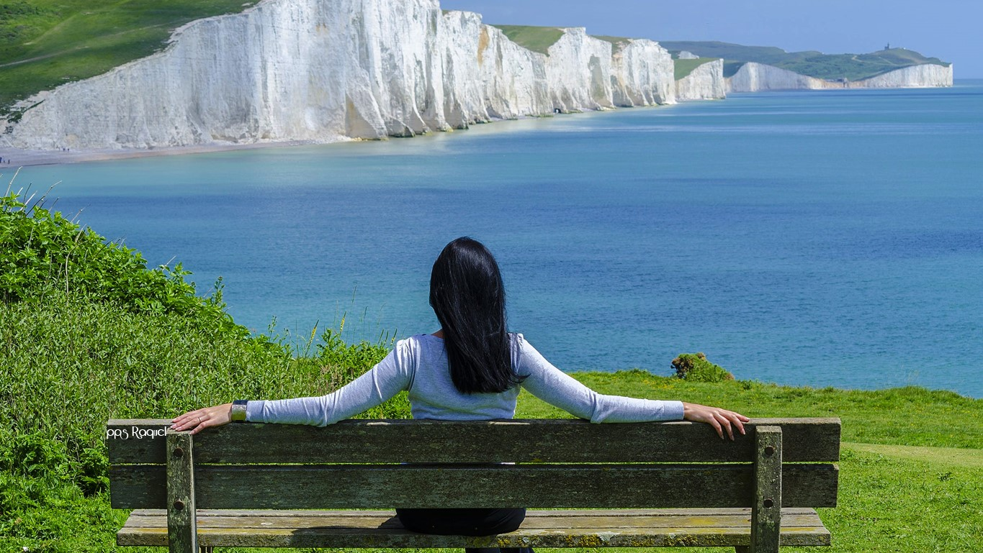


Slide 24


Slide 25


Slide 26
Esto se debe a que en la naturaleza existe energía vital pura del universo, son esas pequeñas partículas de energía que limpian, curan y nutren todo nuestro organismo, como nuestro cuerpo físico y nuestro aura que es nuestro cuerpo emocional

Slide 27


Slide 28
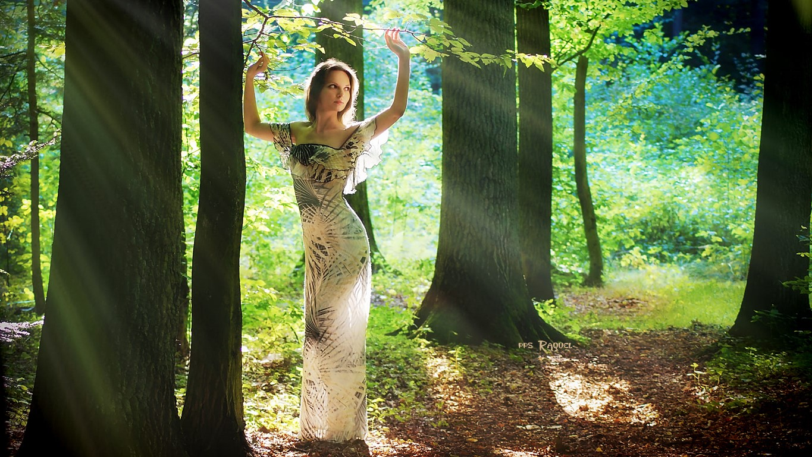

Slide 29


Slide 30
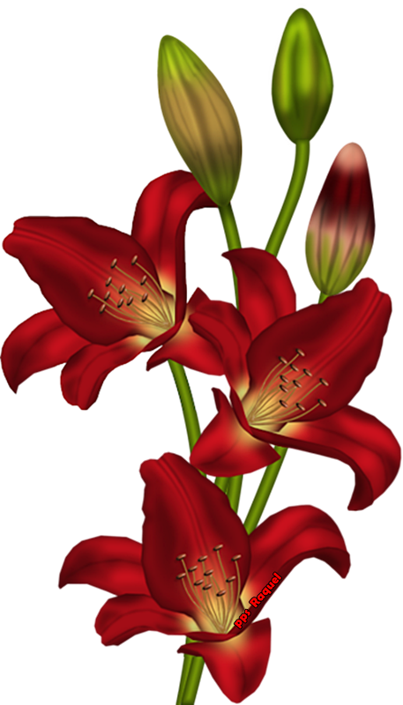
la conexión con la naturaleza nos influye en la vida diaria y nuestra felicidad!
1- Mejora el animo y la autoestima. Genera bienestar y comodidad.
2- Baja los niveles de depresión y ansiedad.
3- Limpia la mente. Elimina pensamientos negativos, y nutre con pensamientos positivos.

Slide 31


Slide 32


Slide 33
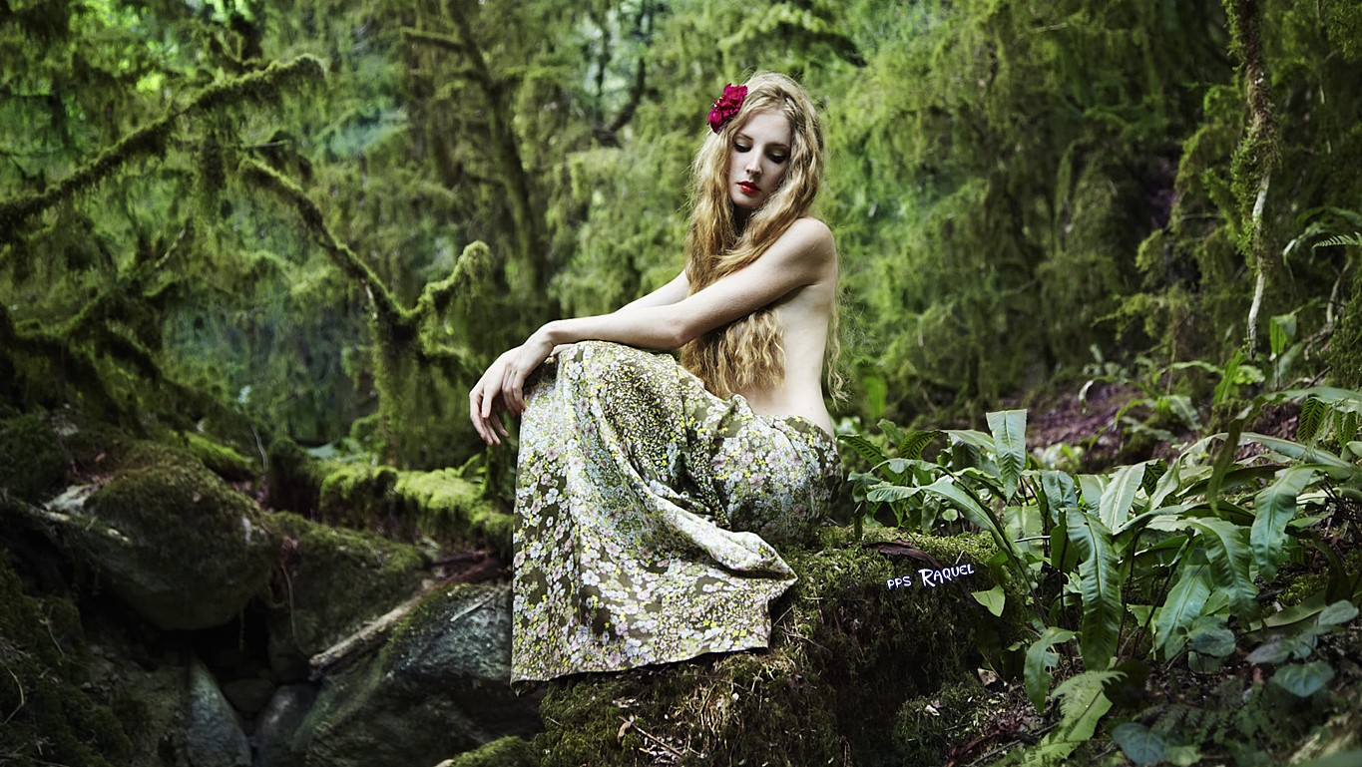

Slide 34
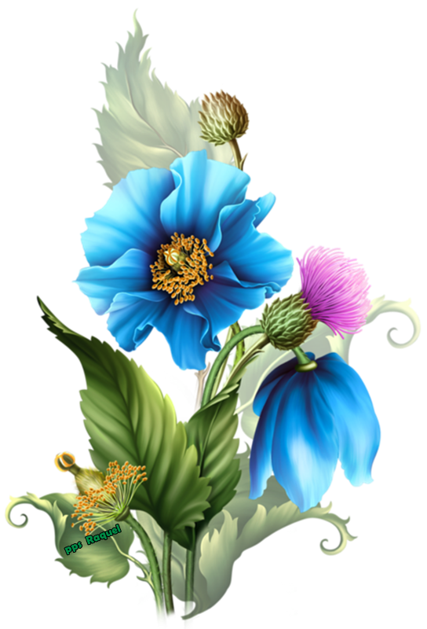
Ya mencionamos lo importante que es la conexión con nosotros mismo, con nuestro ser interior; y esto se refiere a que debemos conocernos, saber nuestros gustos y nuestras preferencias, escuchar nuestro corazón y hacer lo que sentimos.

Slide 35


Slide 36
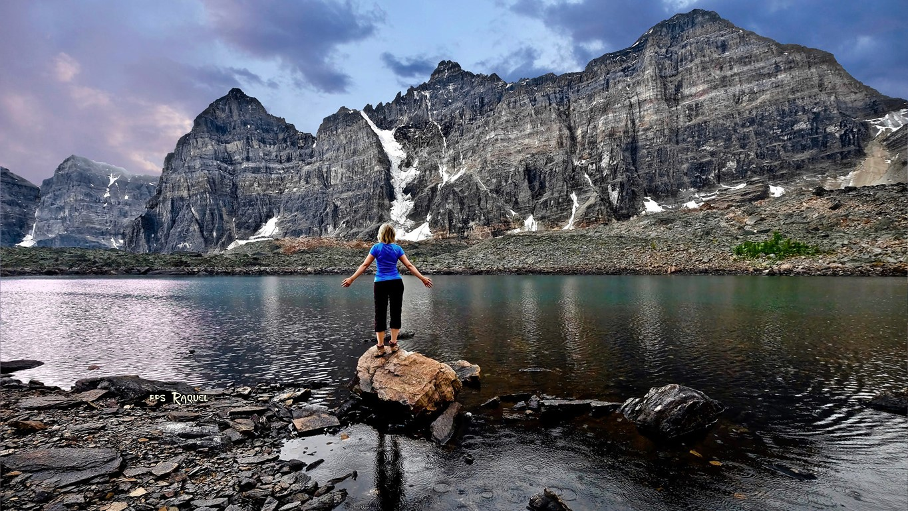

Slide 37
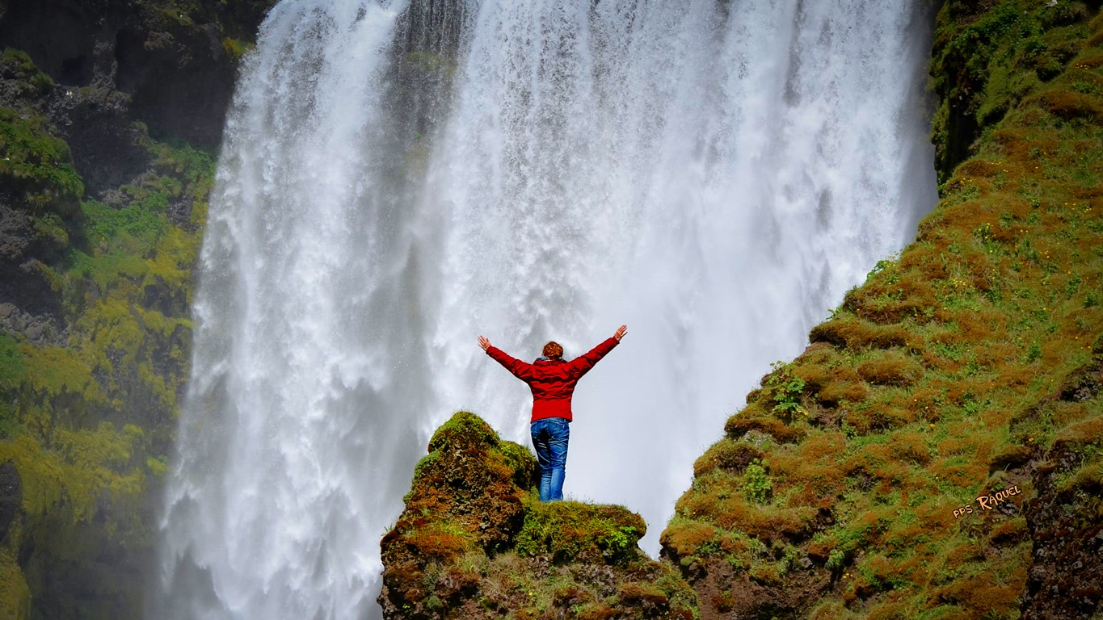

Slide 38
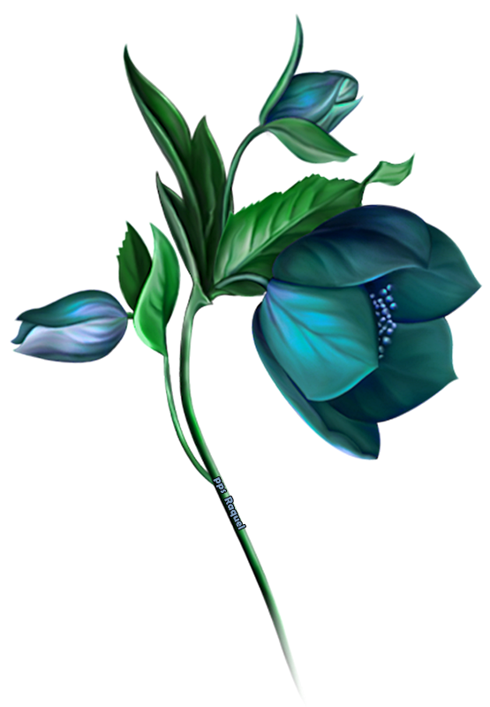
Cuando empezamos a preguntarnos qué es lo que nos hace felíz? Qué es lo que disfruto hacer? cuales son mis colores favoritos? la comida que más me gusta? que deporte me gustaría realizar? empezar baile, o realizar alguna actividad artística? etc; es cuando comenzamos a escuchar nuestro interior y a conectar con nuestro deseos y placeres.

Slide 39
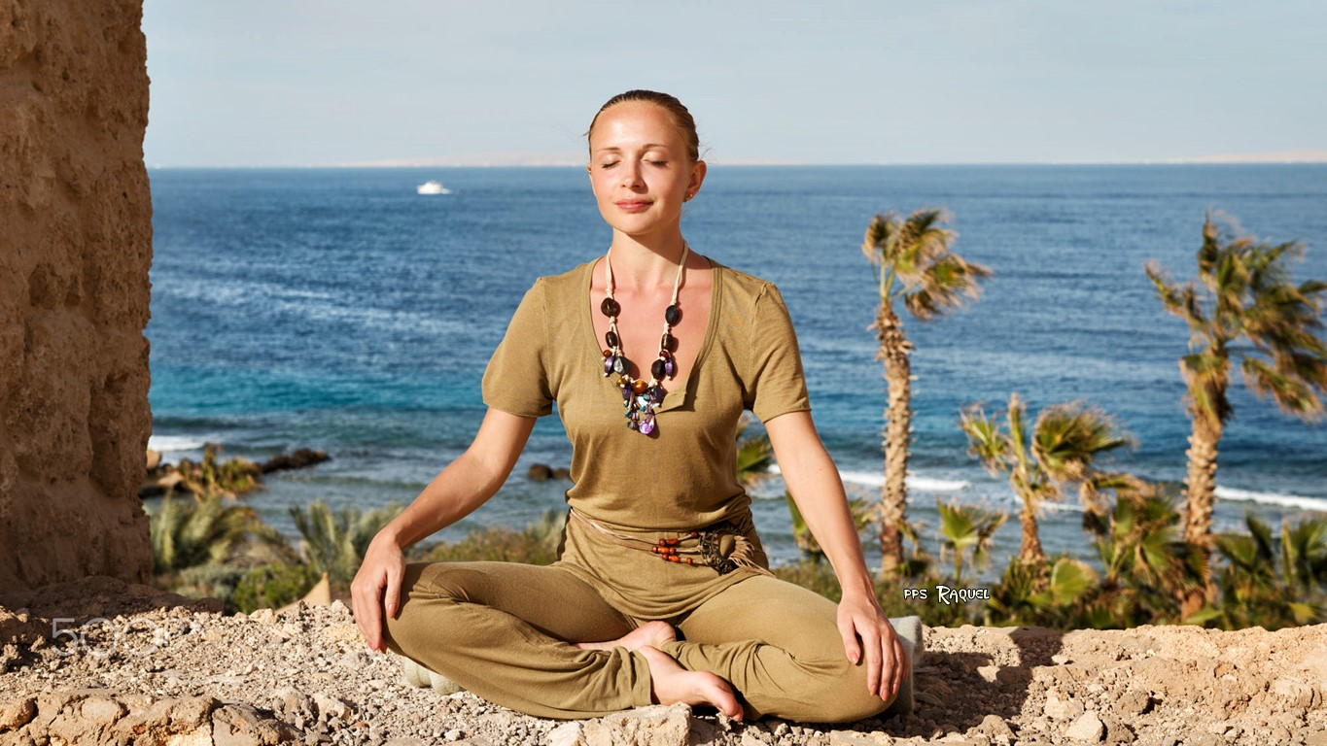

Slide 40


Slide 41


Slide 42
Pero cuando decidimos hacer eso que nos dicta el corazón, solo ahí es cuando el chip de la felicidad se activa.
Texto: M. Jorgelina Garro

Slide 43


Slide 44


Slide 45



Slide 46









¿Te ha gustado?
Puedes ver más entrando
Aquí
Además puedes recibir powerpoints en tu correo electrónico suscribiéndote aquí:
Esta presentación powerpoint ha sido creada y compartida única y exclusivamente para mispps.com

